Slide 1
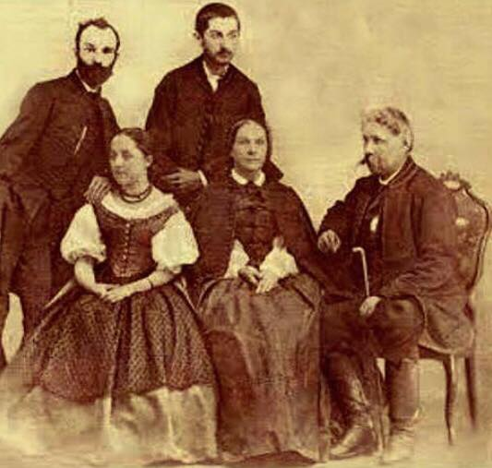
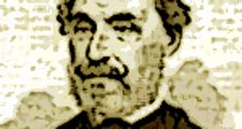
Vojtina ars poétikája

Slide 2
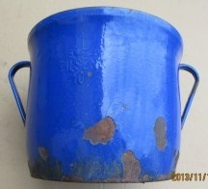
Tele vagyok, dallal vagyok tele, Nem, mint virággal a rét kebele, Nem mint sugárral, csillaggal az ég: De tartalmával a „poshadt fazék”, Vagy mint csatorna, földalatti árok, Amelybe nem csupán harmat szivárog. - Tele vagyok. Nincs tűrni mód tovább: Feszít a kóranyag, a zagyva táp.

Slide 3
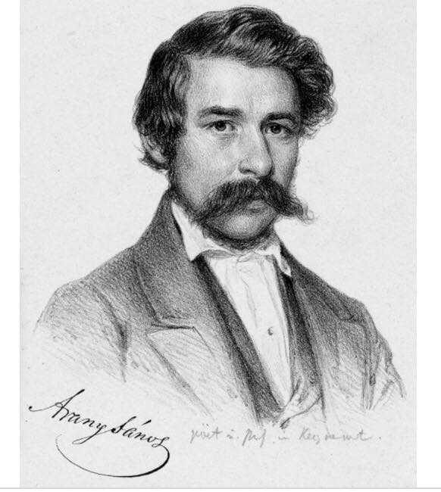
Győzz meg, hogy ami látszik, az való: Akkor neved költő lesz, nem csaló, - Amint nem az volt rég az átheni, Malacvisítást tudva színleni; Ellenben a pór, aki szűr alatt Ríkatta disznát, és kuhin maradt, Bár a visítót gúnyosan emelte, A hallgatók füttyét megérdemelte. Mert a közönség érzé, hogy amaz Úgy rí, miként legtöbbször a malac, Míg a valódi - csont és vér noha - Tán úgy sikoltott, mint másszor soha.

Slide 4
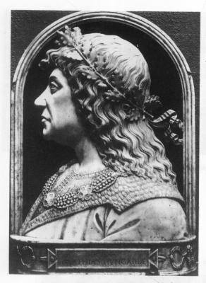
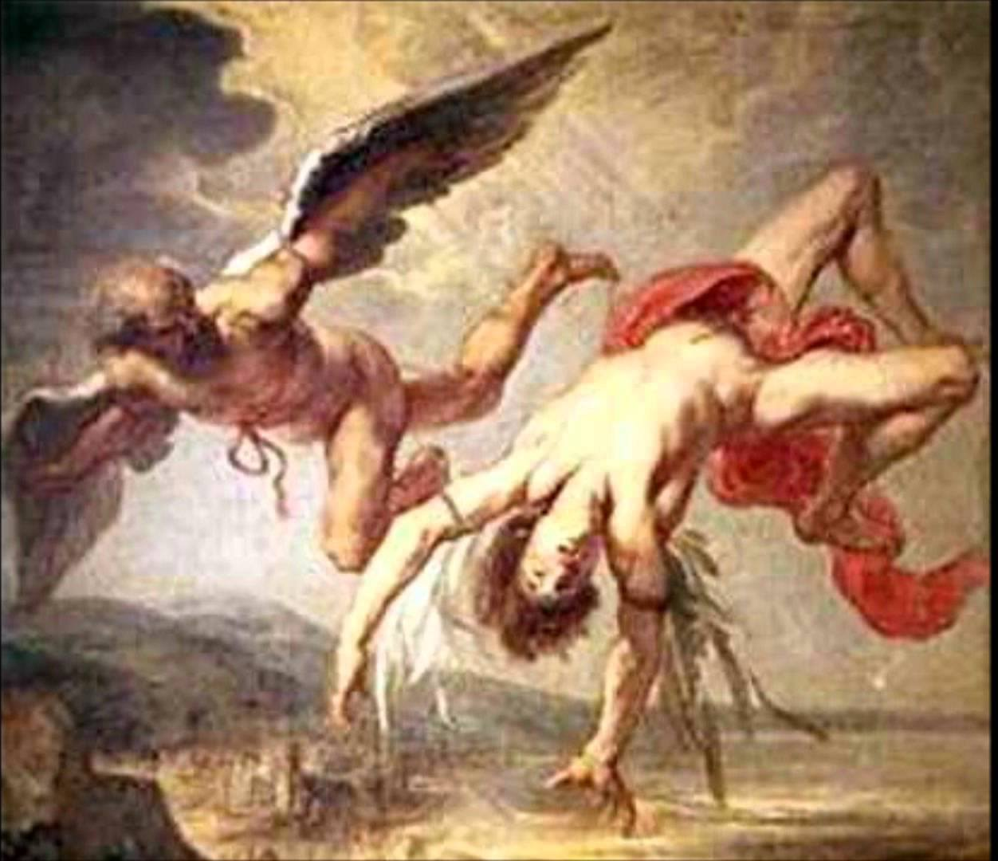
Itt a különbség: hogy e látszatot Igaz nélkül meg nem csinálhatod. Csakhogy nem ami rész szerint igaz, - Olyan kell, mi egészben s mindig az. Tán nem való, hogy ez s ez úgy esett, Tán ráfogás a felhozott eset: Mátyás király nem mondta s tette azt; Szegény Tiborc nem volt élő paraszt; Bánk, a nejével, megvénült falun, Sosem dühönge többé a szarun, Evett, ivott, míg végre elalún:
Most helyzetünk valóban istenáldás: Ének se kell, csupán hangos kiáltás. Ki a hazáról mond nagyot, sokat: Csak rajta! nem hiába kurjogat. De bár a hont szeretjük egyaránt: Van a modorban néha, ami bánt; Mert jóllehet az érzés egyre megy: A költő, s a... cipész-inas, nem egy.

Slide 5
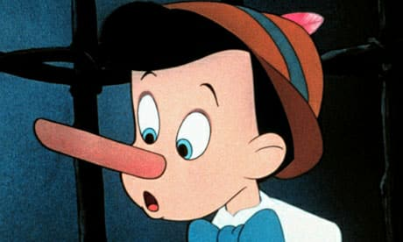
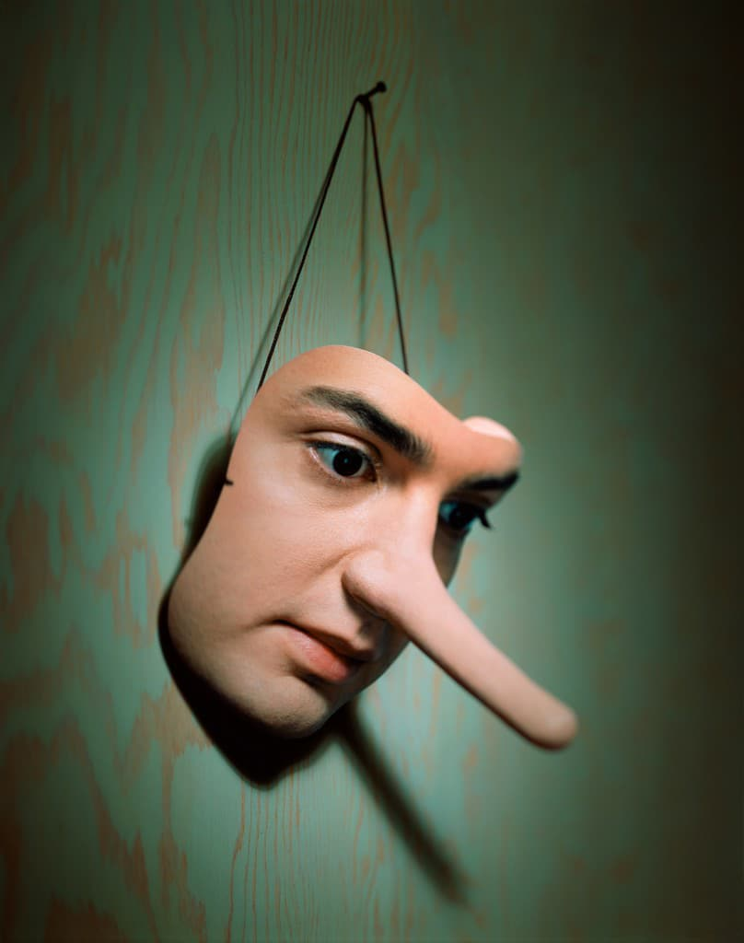
„Hazudni rút. Ez ellen a morál, A társas illem egykint perorál: De költőnek, bár lénye isteni, Nemcsak szabad: - szükség fillenteni. Avagy felettünk nem hazud az ég, Bolttá simulva, melynek színe kék?”
„A csillagok hullása nem csaló? Távol hegy, erdő kék szine való? Szivárvány hídja nem csak tettetés? A látkör széle nem csúf rászedés? A délibáb, midőn vizet csinál, Melyben torony, fa kettészelve áll, Lebegve orma, tótágast az alja:” „Jer, jer költő!... hazudva isteni!”

